Slide 1

PARADIGMA ORIENTADO A OBJETOS Clase 2
Ing. Maximiliano Coedo
E-mail: mcoedo@uade.edu.ar

Slide 2
¿Qué vamos a ver hoy?
Introducción al lenguaje Java.
Funcionamiento de la máquina virtual
Primera aproximación a java
Instalación ambiente
Ejercicios

Slide 3
Introducción al lenguaje Java
JAVA
Java es un lenguaje de programación de propósito general, orientado a objetos, que se ejecuta en una variedad de plataformas. Es conocido por su portabilidad, lo que significa que el código escrito en Java puede ejecutarse en diferentes sistemas operativos sin necesidad de ser modificado. Java es ampliamente utilizado para desarrollar aplicaciones web, software empresarial, aplicaciones móviles (como Android) y muchas otras.
¿Cómo funciona Java?
El código Java se compila en un formato llamado "bytecode", que es independiente del hardware y del sistema operativo. La JVM interpreta este bytecode y lo ejecuta en la plataforma específica donde se encuentra. Esta característica es la que permite la portabilidad de Java. Java Virtual Machine actúa como una capa de abstracción adicional entre la plataforma de Java y el hardware de la máquina subyacente. El código fuente de Java solo puede ejecutarse en aquellas máquinas en las que se haya instalado JVM.

Slide 4
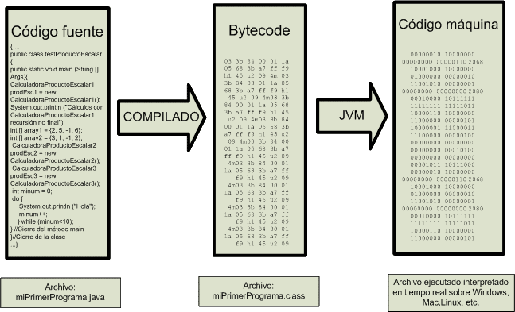
Introducción al lenguaje Java

Slide 5
JDK, JVM y JRE
JDK, JVM y JRE
Para instalar JAVA se necesita instalar el “kit de desarrollo”. El entorno de desarrollo se denomina JDK (Java Development Kit) que involucra tanto la JVM (Java Virtual Machine) como también el JRE (Java Runtime Enviroment).
• JDK: Tiene muchas herramientas de desarrollo, como ser el compilador, el motor para hacer documentación, etc.
• JRE: Sirve para ejecutar código Java, para correr programas Java.
• JVM: Una máquina virtual corre entre el lenguaje y el SO. Cuando se escribe código Java no se compila a código de máquina. En C cuando se compila se hace en lenguaje de máquina; por ejemplo: Si tengo Linux, debo compilar en C para Linux (lo mismo sucedería en caso de Windows o Mac).
Con una máquina virtual, como es en el caso de Java (o .Net para el caso), cuando se compila, se hace para el lenguaje de la máquina virtual y no para lenguaje de máquina. Lo que se instala para diferentes plataformas es la máquina virtual. Cuando se instala Java, se está instala el JRE (y la JVM). El JRE sí se instala para Linux, Windows, Mac…. La máquina virtual es lo que cambia en cada plataforma. En cambio, el código, se compila una vez en cualquier plataforma y luego puede correr en cualquier máquina virtual de cualquier otra (Ej: escribo y compilo con un JDK en Windows, pero puedo corro el programa en un JRE para Linux)

Slide 6
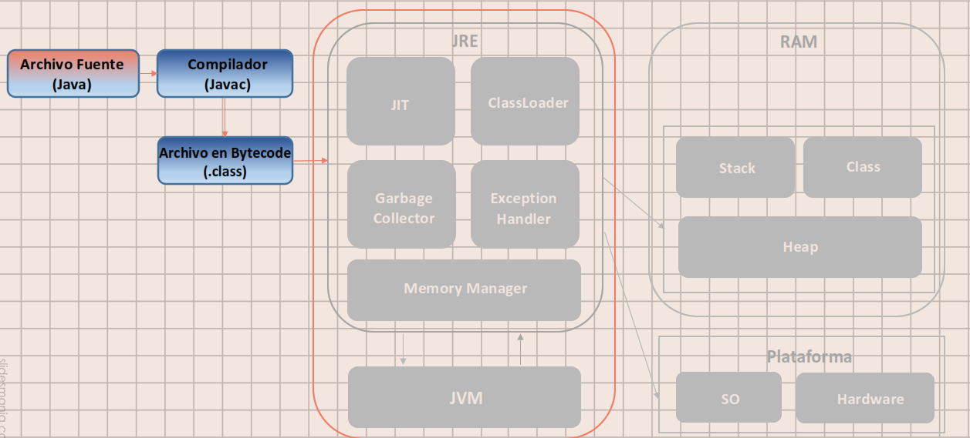
JDK, JVM y JRE

Slide 7
JDK, JVM y JRE
Procedimiento | Primera parte
• Lo primero que se hace es escribir el Archivo de código fuente. El código fuente consiste en instrucciones en lenguaje natural, en inglés.
• El código fuente se debe compilar. El compilador es una de las herramientas que tiene el JDK, con el cual se logra un código en Bytecode. El producto del compilador no es lo que la JVM ejecuta en forma directa. Tampoco es código de máquina.
• El archivo compilado que está en Bytecode es un archivo binario. La JVM no interpreta Bytecode directamente. Hay lenguajes que son interpretados (por ejemplo: PHP, Pearl) y otros que son compilados (por ejemplo: C). Java no es un lenguaje interpretado ni compilado.

Slide 8
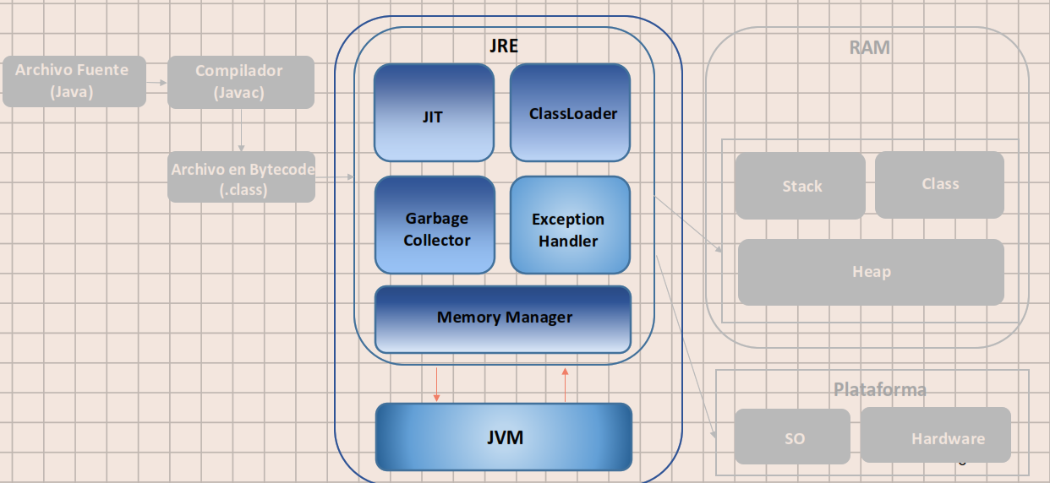
JDK, JVM y JRE

Slide 9
JDK, JVM y JRE
Procedimiento | Segunda parte
• Cuando el programa se ejecuta, el JRE (Java Runtime Enviroment) toma los archivos en Bytecode y lo pasa por el JIT (Just In Time compiler), para entonces procesarlo y enviarlo al lenguaje que entiende la JVM (Java Virtual Machine).
• Una vez procesado se utiliza el módulo ClassLoader, el cual carga en memoria todo lo necesario para poder ejecutar el programa. El ClassLoader carga en memoria clases, objetos, etc. mediante el módulo de Memory Manager, este módulo se comunica tanto con la memoria física de la máquina, como con la plataforma si es que necesita paginar, etc.
• El Garbage Collector, a diferencia de C, administra la memoria, es decir, cuando una variable o referencia ya no se usa más, lo elimina automáticamente de la memoria. Entonces al haber una liberación automática de la memoria no hay que hacer una reserva previa (en Java no necesitamos malloc ni tampoco necesitamos liberar la memoria una vez utilizada)
• Por último, está el Exception Handler, es un módulo que lo que hace es manejar los posibles errores que puedan llegar a lanzarse durante la ejecución del programa.

Slide 10
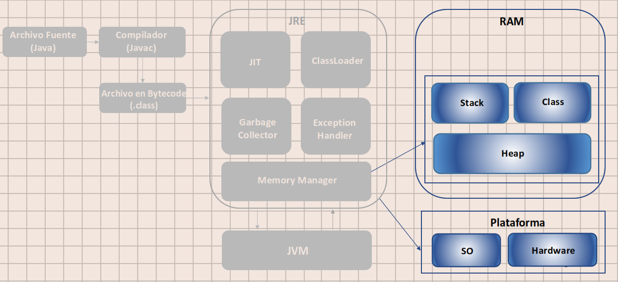
JDK, JVM y JRE

Slide 11
JDK, JVM y JRE
Procedimiento | Tercera parte
• El ClassLoader hace uso del Memory Manager para acceder a la memoria RAM de la computadora. JAVA es un lenguaje que utiliza una Virtual Machine. Es ésta la que usa la memoria física, pero nuestro programa no usa memoria física, sino que usa un área de memoria que la VM administra.
• La JVM reserva una cantidad física de memoria para poder funcionar. Esa memoria está dividida en 3 partes fundamentales: 1. HEAP, como la palabra lo dice, es el “montón” de objetos y demás datos que están ejecutándose en un momento determinado; 2. el área de STACK que maneja la pila de llamadas, es decir, cuando una función llama a otra y le pasa argumentos (y llama a otra que le pasa otros argumentos y así sucesivamente…), no sólo se va
almacenando qué función llama a qué otra función sino también los argumentos que se van pasando entre funciones y los valores retornados por cada una. Y, por último, 3. el área de CLASS que es responsables de manejar los valores de variables que son “de Clase” o también llamados “estáticos”.
• El JRE junto con la JVM interactúan con el disco rígido (u otros recursos) o con el SO, con la plataforma. El programa nunca interactuará los recursos directamente, siempre mediante VM.

Slide 12
Ejecución en Java

Slide 13
Classpath
Es el espacio definido en el SO, accedido por el JRE donde se encontrarán todas las librerías del lenguaje para que pueda ejecutar la JVM, funcionar el JRE y ejecutarse nuestros programas. Cualquier librería de utilidades que necesitamos agregar a nuestras aplicaciones (frameworks web, utilidades de audio, librerías de estadísticas, frameworks de persistencia, controladores de bases de datos, etc., etc.)
CLASSPATH es una variable de entorno del SO que tenemos que establecer para ejecutar nuestros programas Java. Por defecto el valor de esta variable es el “directorio actual”. Por lo tanto, podríamos hacerla “apuntar” a un directorio donde tenemos todas las librerías y listo. Normalmente esto no es muy práctico y existen un montón de herramientas para solucionar este problema. Los IDE por lo general manejan el CLASSPATH por nosotros.

Slide 14
Uso de convenciones de nomenclatura
“SI UN NOMBRE REQUIERE UN COMENTARIO PARA DESCRIBIRSE A SÍ MISMO, ENTONCES EL NOMBRE NO SE EXPLICA POR SÍ MISMO.”
Autoexplicativo: Un nombre debe revelar su intención para que todos puedan entender y cambiar el código fácilmente. Por ejemplo, los nombres d o str no revelan nada; sin embargo, los nombres daysToExpire o inputText revelan claramente su intención. Si un nombre requiere un comentario para describirse a sí mismo, entonces el nombre no se explica por sí mismo.
Distinciones significativas: Si los nombres deben ser diferentes, también deberían significar algo diferente. Por ejemplo, los nombres a1 y a2 son distinciones sin sentido; y los nombres fuente y destino son distinciones significativas
Pronunciable: Los nombres deben ser pronunciables tan naturalmente como el lenguaje hablado porque somos humanos, muy buenos con las palabras. Por ejemplo, ¿qué nombre puede pronunciar y recordar fácilmente: genStamp o generationTimestamp ?

Slide 15
Uso de convenciones de nomenclatura
Ejemplos:
• Los nombres de clase e interfaz deben ser sustantivos, comenzando con una letra mayúscula. Por ejemplo: Estudiante , Automóvil , Rectángulo , Pintor , etc.
• Los nombres de las variables deben ser sustantivos, comenzando con una letra minúscula. Por ejemplo: número , contadorPersona , cumpleaño , géneroPersona , etc.
• Los nombres de los métodos deben ser verbos, comenzando con una letra minúscula. Por ejemplo: ejecutarAlgo , iniciarProceso , detenerProceso , ejecutarOtraCosa , etc.
• Los nombres constantes deben tener todas las letras MAYÚSCULAS y las palabras están separadas por guiones bajos. Por ejemplo: MAX _ SIZE , MIN _ WIDTH , MIN _ HEIGHT , etc.
• Usando la notación camelCase para nombres. Por ejemplo: StudentManager , CarController , numberOfStudents , runAnalysis , etc.

Slide 16
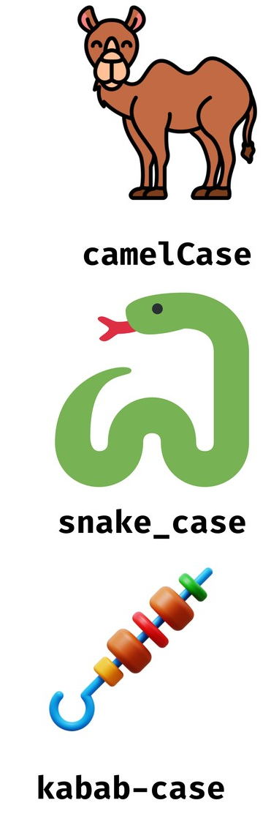
Tipos de notación
Camel Case (CamelCase):
Se usa para nombres de variables y funciones.
La primera palabra va en minúscula.
Las siguientes palabras se escriben con la primera letra en mayúscula (sin espacios).
Ejemplo: nombreCompleto, calcularPrecioTotal
Pascal Case (PascalCase):
Se usa para nombres de clases, tipos de datos y a veces para funciones.
Todas las palabras comienzan con mayúscula.
Ejemplo: UsuarioRegistrado, ClaseCalculadora
Snake Case (snake_case):
Se usa para nombres de variables y constantes.
Todas las palabras van en minúscula y se separan por guiones bajos.
Ejemplo: precio_unitario, numero_de_teléfono
Kebab Case:
En kebab case, las palabras se separan por guiones (-).
Ejemplo: mi-variable, esta-es-otra-variable.
Comúnmente utilizado en URLs y nombres de archivos, especialmente en tecnologías web

Slide 17
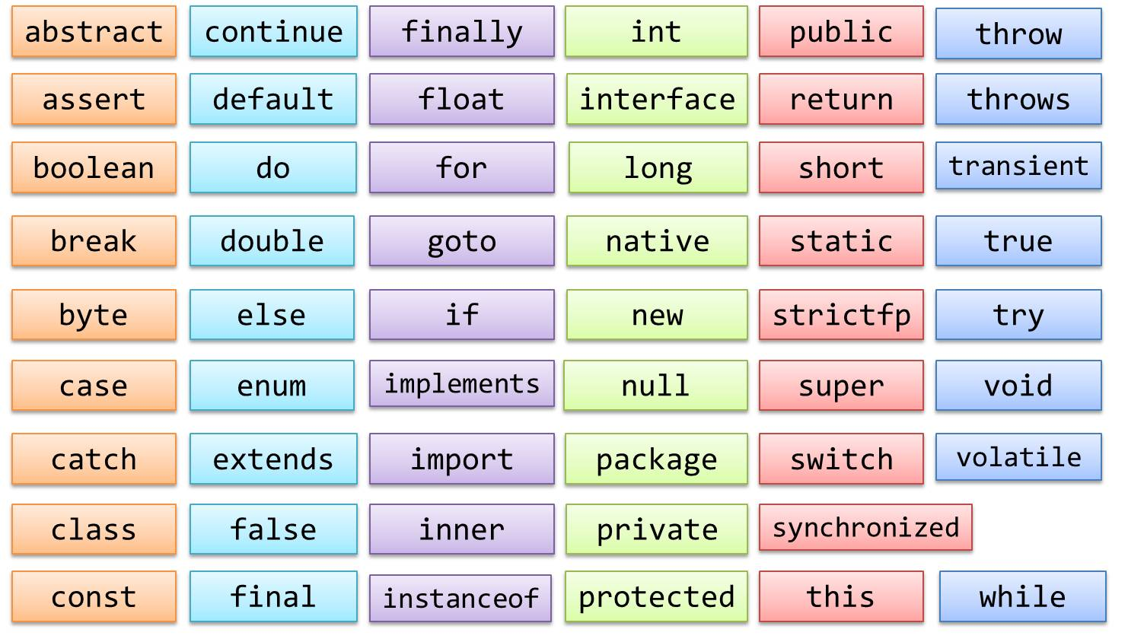
Palabras reservadas en JAVA

Slide 18
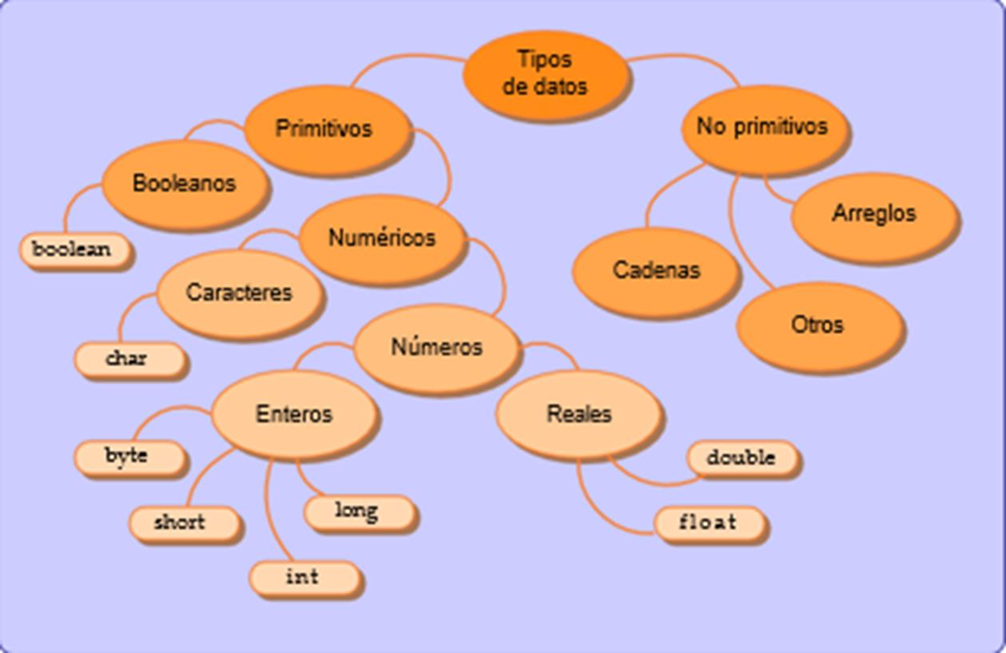
Tipos de datos

Slide 19
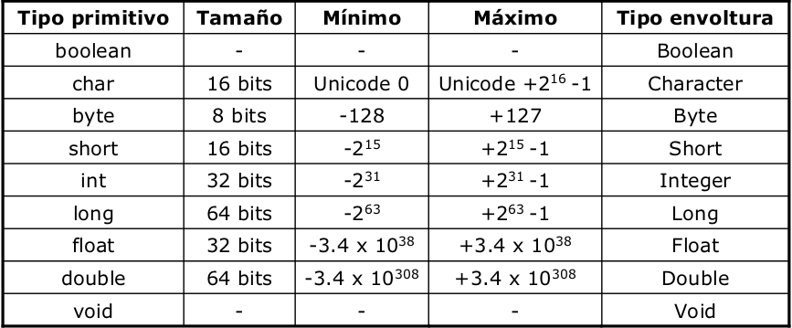
Tipos de datos
Los datos tipo ENVOLTURA o WRAPPERS se utilizan para tratar los tipos de datos primitivos como objetos. Las colecciones en Java, como ArrayList o HashMap, solo pueden almacenar objetos, no tipos primitivos. Las clases wrapper permiten "envolver" un tipo primitivo (por ejemplo, un int) en un objeto Integer, facilita su inserción en colecciones y tambien facilita operaciones como la conversión de tipos (la clase Integer para convertir un entero a una cadena .toString()) y el manejo de valores nulos.

Slide 20
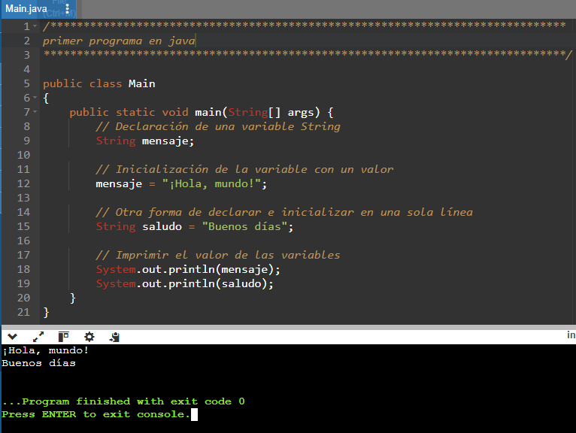
Código java
https://www.onlinegdb.com/online_java_compiler

Slide 21
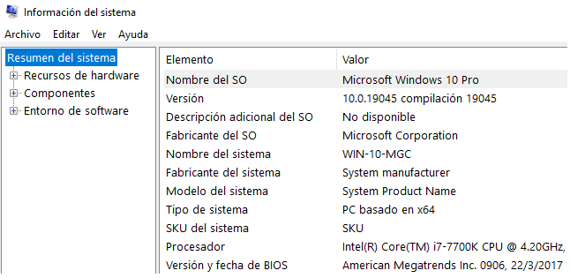
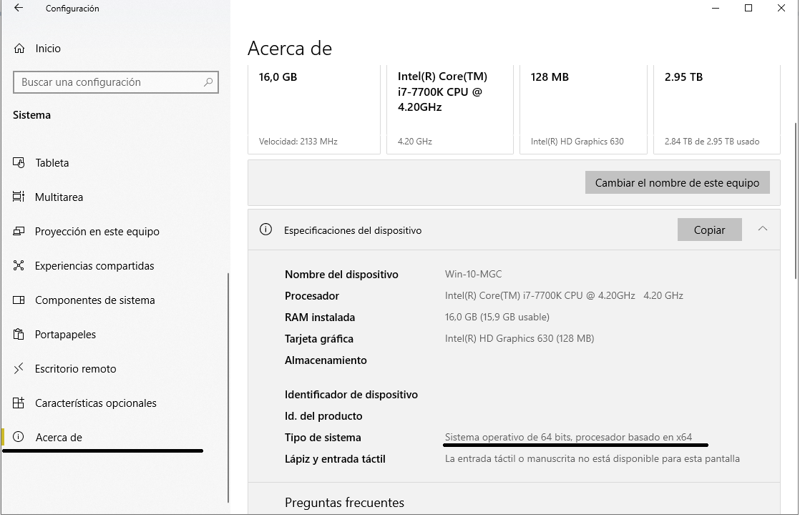
Preparando el ambiente JAVA
Sistemas Panel de control -> Sistemas

Slide 22
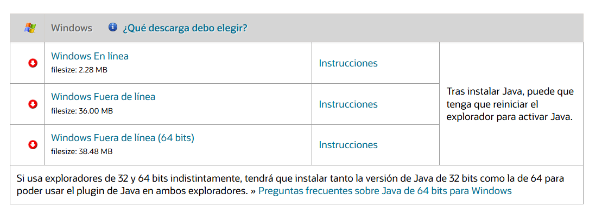
Preparando el ambiente JAVA
Descarga java JRE: https://www.java.com/es/download/manual.jsp

Slide 23
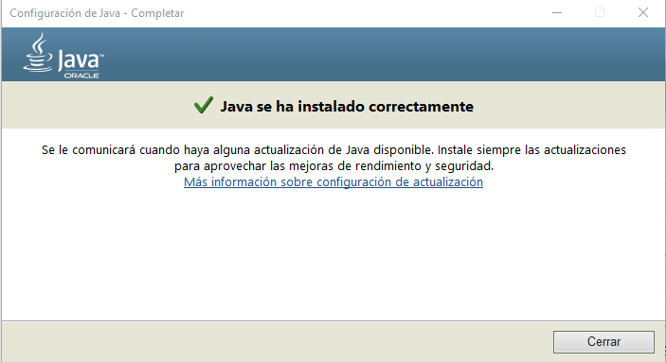
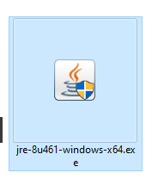
Preparando el ambiente JAVA

Slide 24
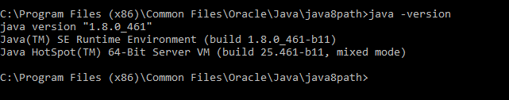
Preparando el ambiente JAVA

Slide 25
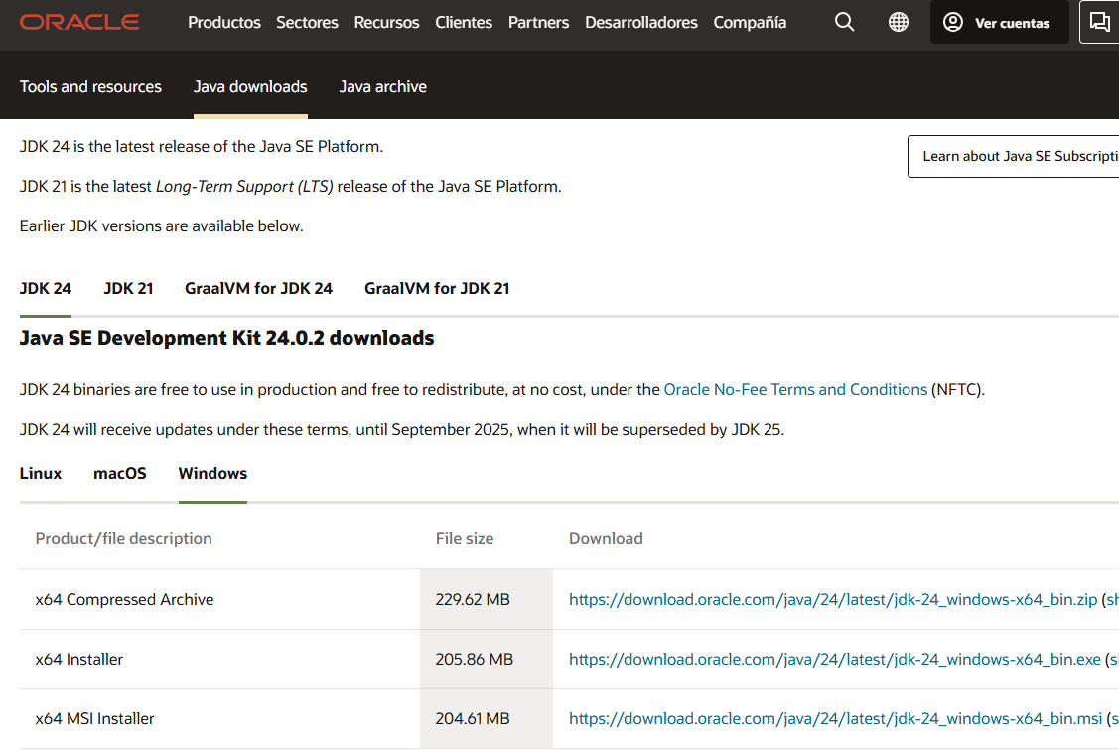
Preparando el ambiente
Instalando JDK: https://www.oracle.com/latam/java/technologies/downloads/#jdk24-windows
C:\Program Files\Java\jdk-24\
Documentación:
https://docs.oracle.com/en/java/javase/24/index.html

Slide 26
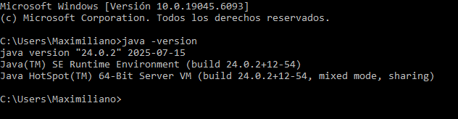
Preparando el ambiente JAVA

Slide 27
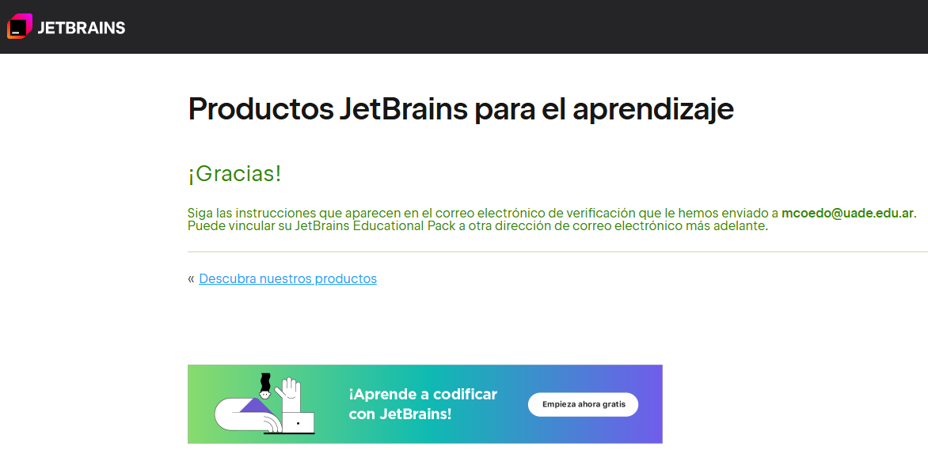
Preparando el ambiente IDE
Descargar IntelliJ IDEA
https://www.jetbrains.com/es-es/idea/download/?section=windows
Registrarse con correo UADE

Slide 28
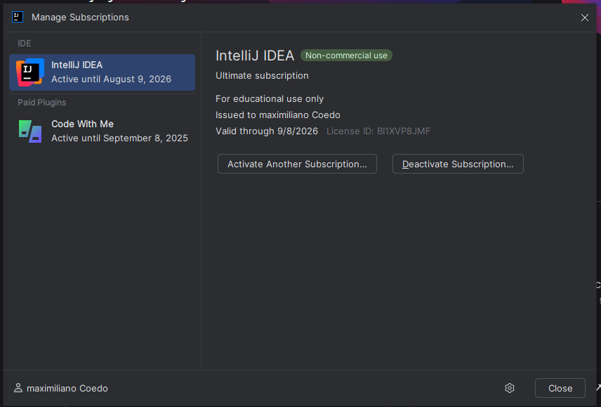
Preparando el ambiente IDE

Slide 29
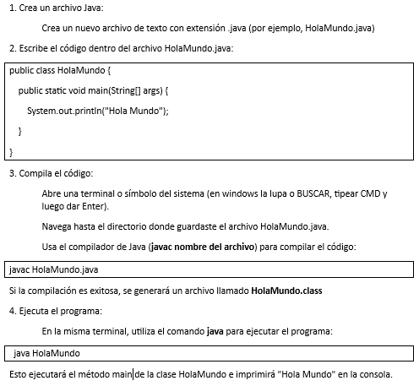
Ejercicio 1 Programar, compilar y ejecutar código JAVA desde una terminal
https://www.onlinegdb.com/online_java_compiler

Slide 30
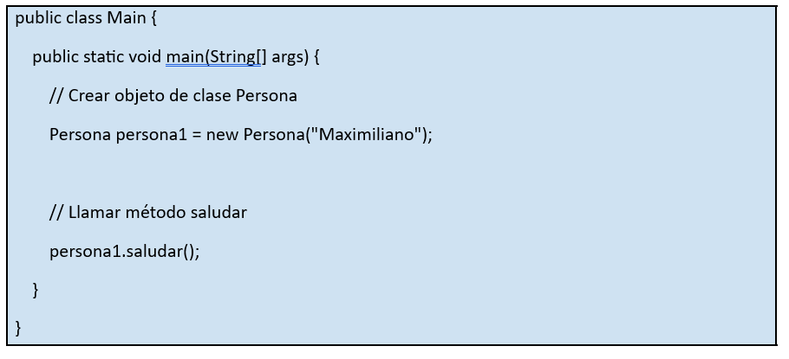
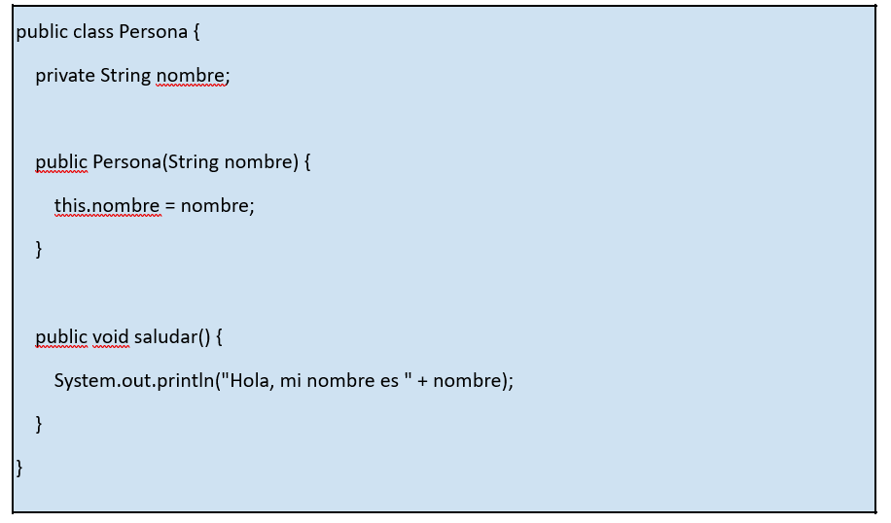
Ejercicio 2 Usar objetos
Crear dos clases simples: Persona.java y Main.java.
Para compilar : javac Persona.java Main.java
Para ejecutar: java Main
https://www.onlinegdb.com/online_java_compiler

Slide 31
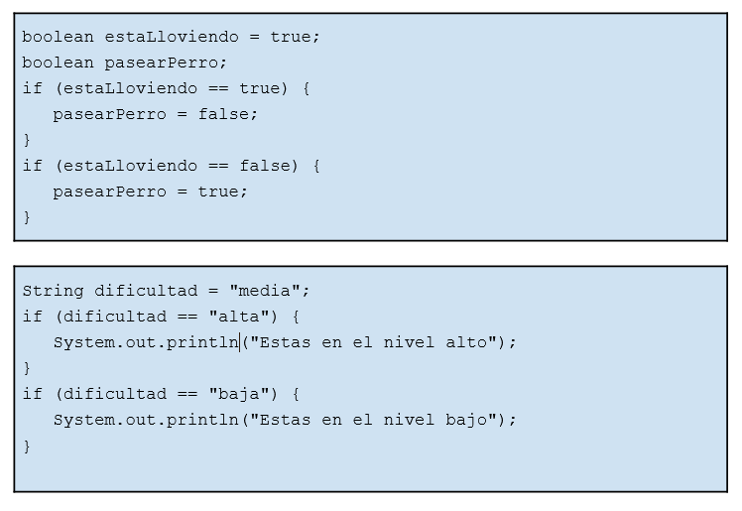
Ejercicio 3 PARA RESOLVER Y PENSAR SIN COMPUTADORA
Malas prácticas, encontrar y corregir los errores en los siguientes programas:

Slide 32
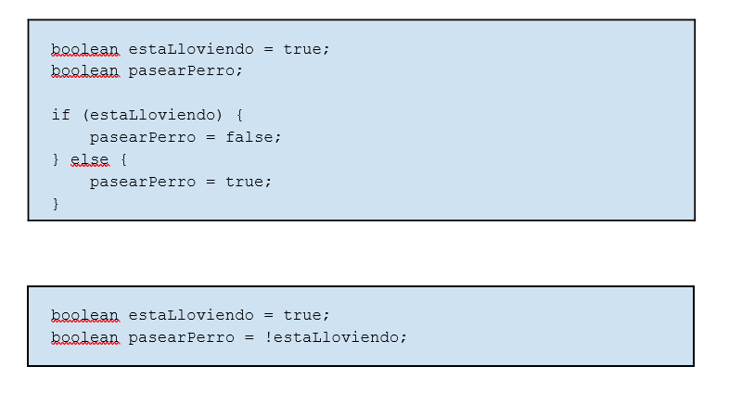
Ejercicio 3 PARA RESOLVER Y PENSAR SIN COMPUTADORA
Solución posible

